Slide 1

Buenos Aires
Argentina
Arquitectura

Slide 2
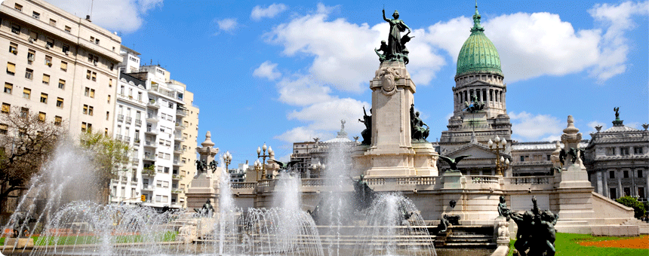
Buenos Aires es una ciudad como pocas en el mundo y uno de los motivos que la diferencian es la arquitectura, donde no se da una homogeneidad, sino que existe una gran variedad de estilos arquitectónicos, debido a los inmigrantes de distintas nacionalidades que construían aquí, de acuerdo al país de origen.
De cualquier manera, si bien domina el estilo academicista francés, conviven también otros estilos que fueron imponiéndose de acuerdo a la moda y al gusto de los arquitectos que los plasmaron en otros edificios.

Slide 3
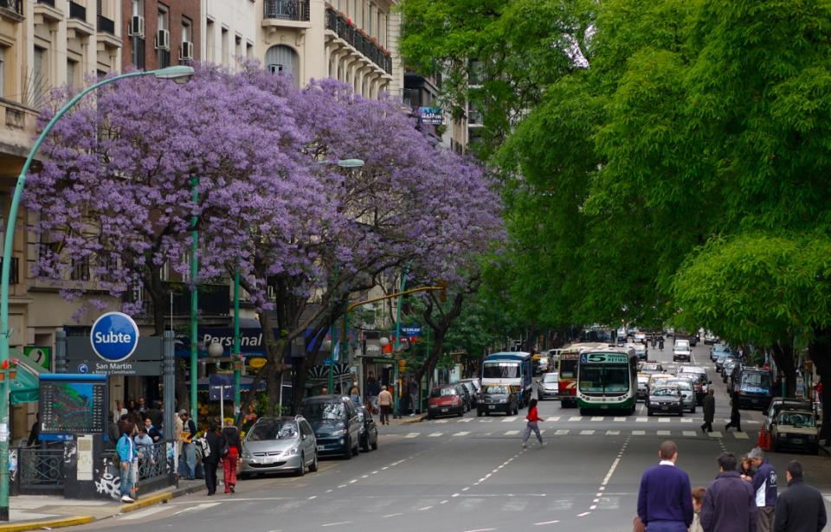
Avenida Santa Fe

Slide 4
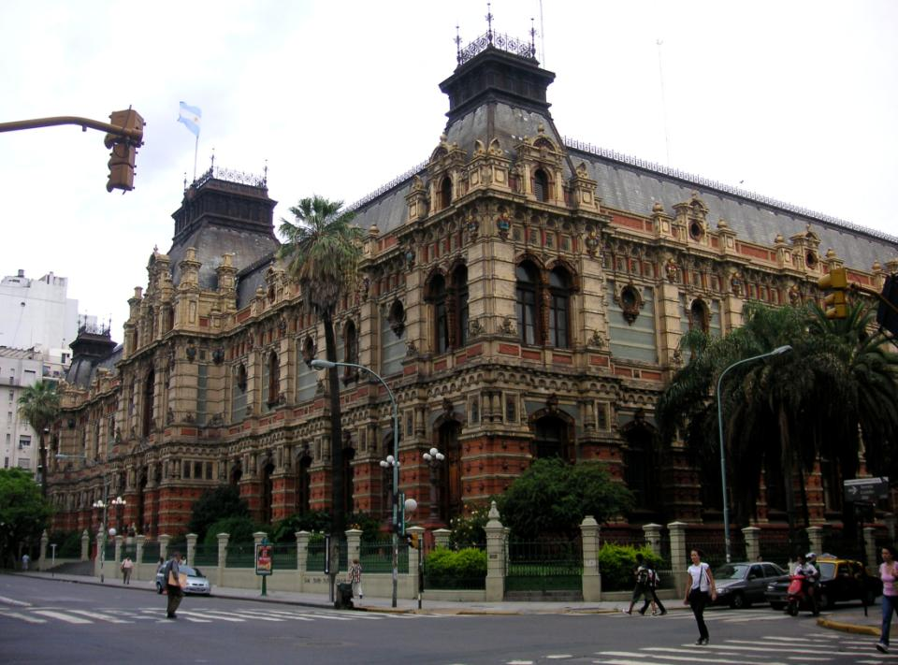
Palacio de Aguas Corrientes

Slide 5
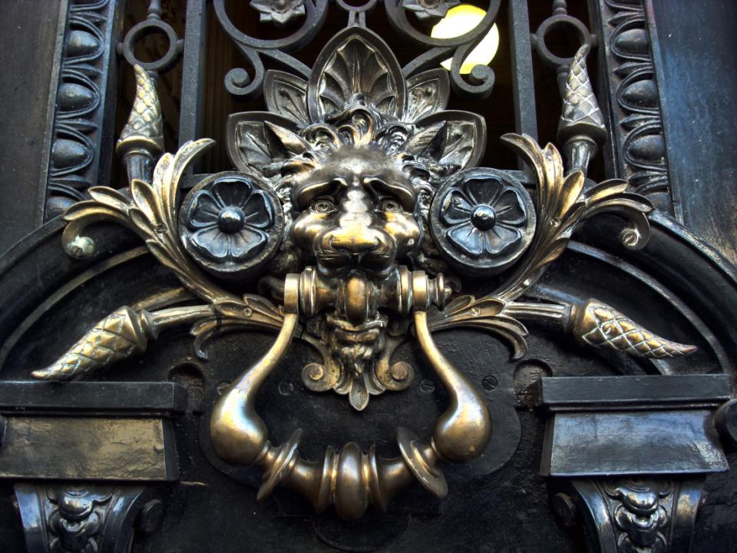
Detalles del Palacio

Slide 6
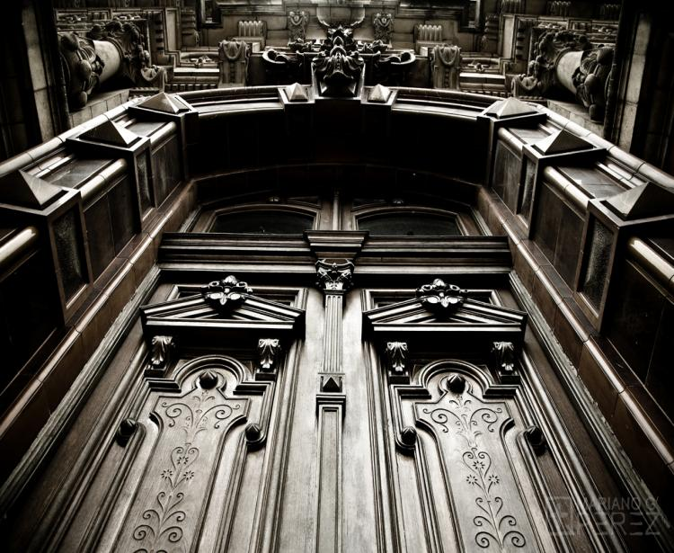
Puertas del Palacio

Slide 7
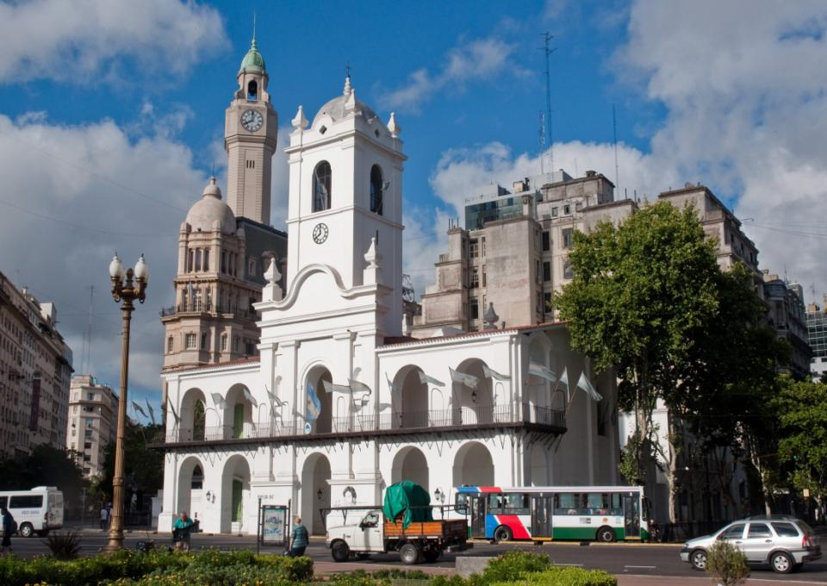
Cabildo

Slide 8
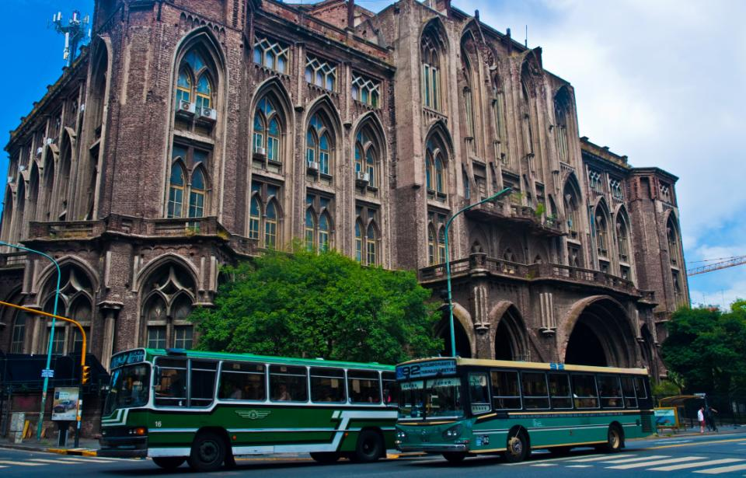
Recoleta

Slide 9
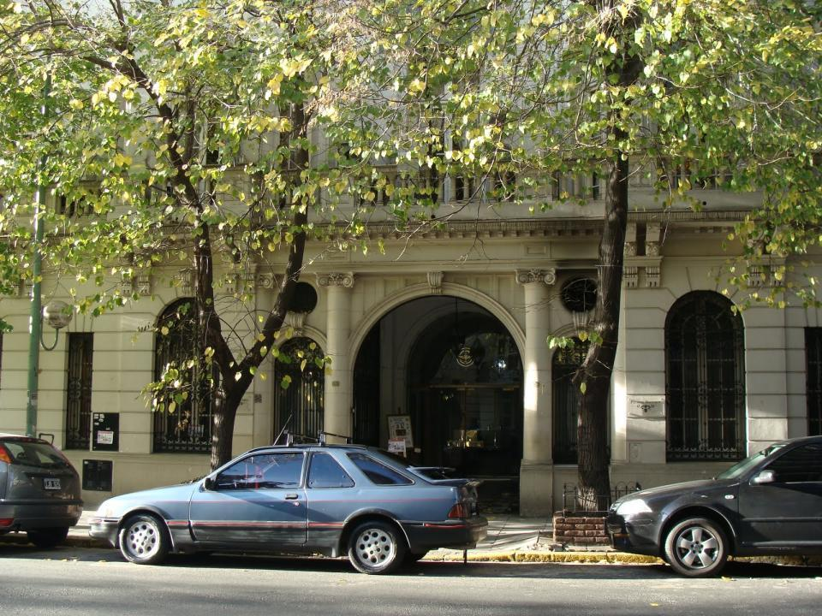
Avenida Quintana

Slide 10
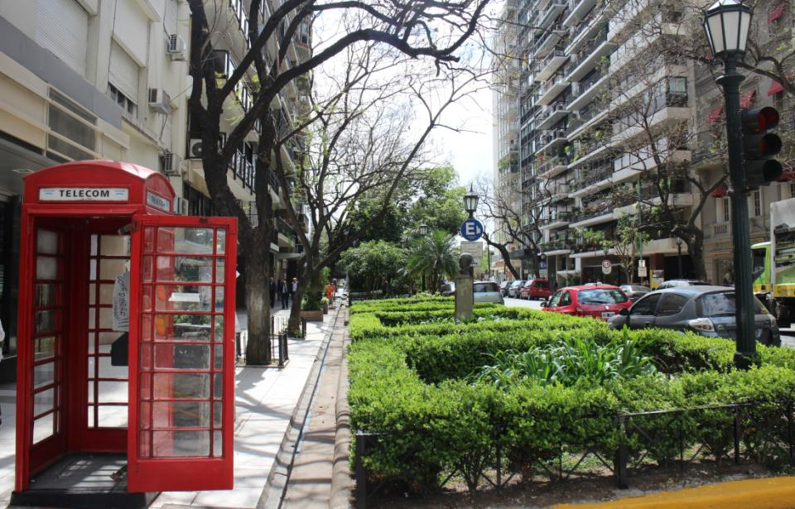
Avenida Quintana

Slide 11
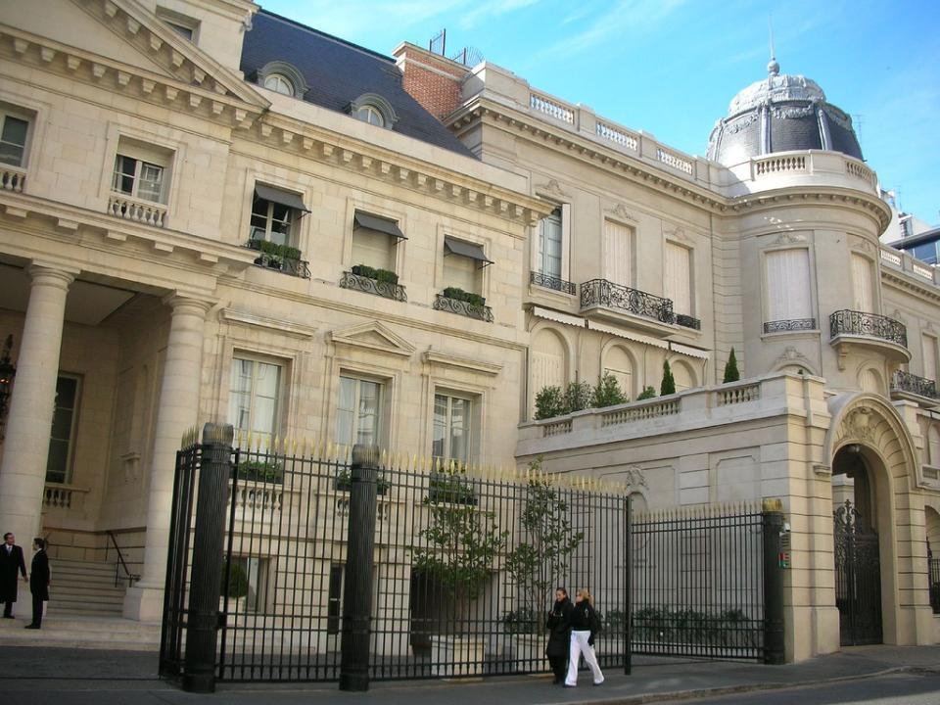
Avenida Alvear

Slide 12
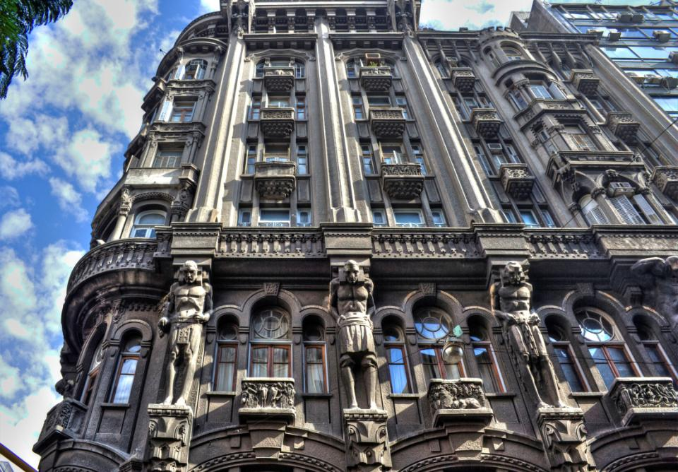
Edificio Otto Wulff

Slide 13
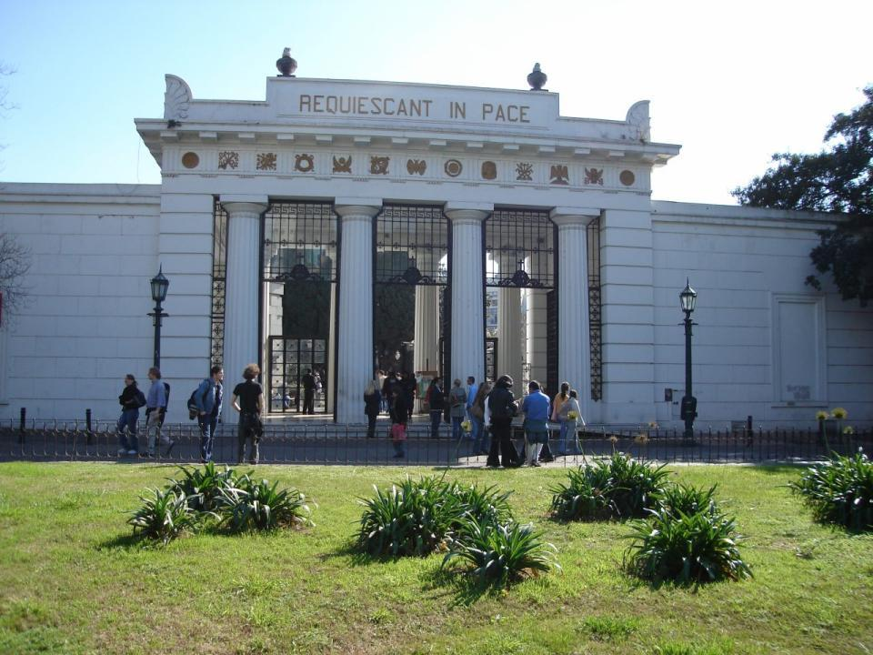
Cementerio de la Recolecta

Slide 14
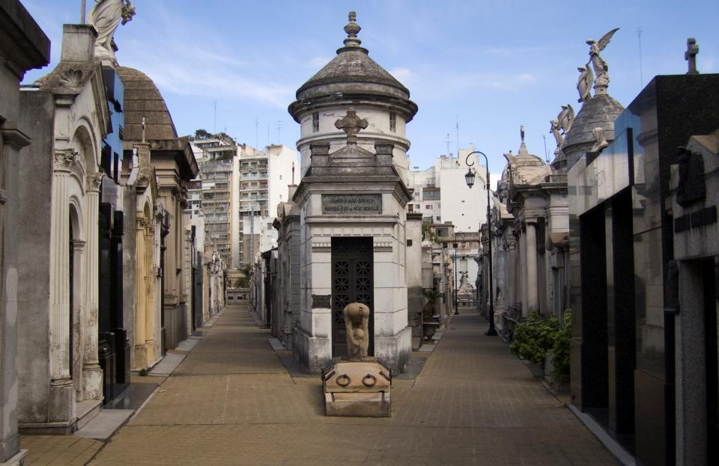
Cementerio de La Recoleta

Slide 15
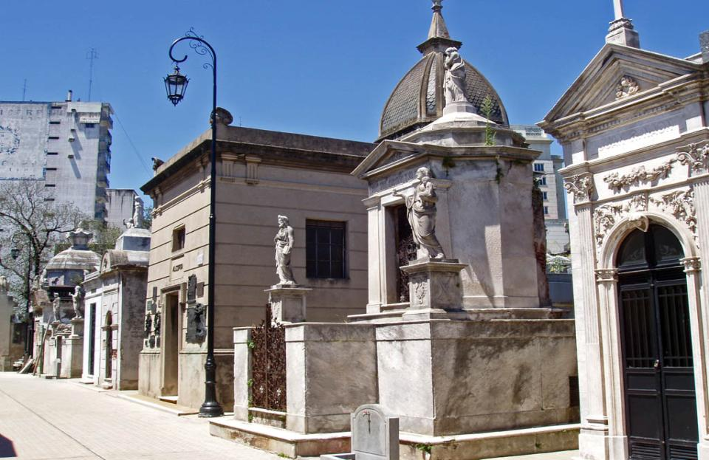
Cementerio de La Recoleta

Slide 16
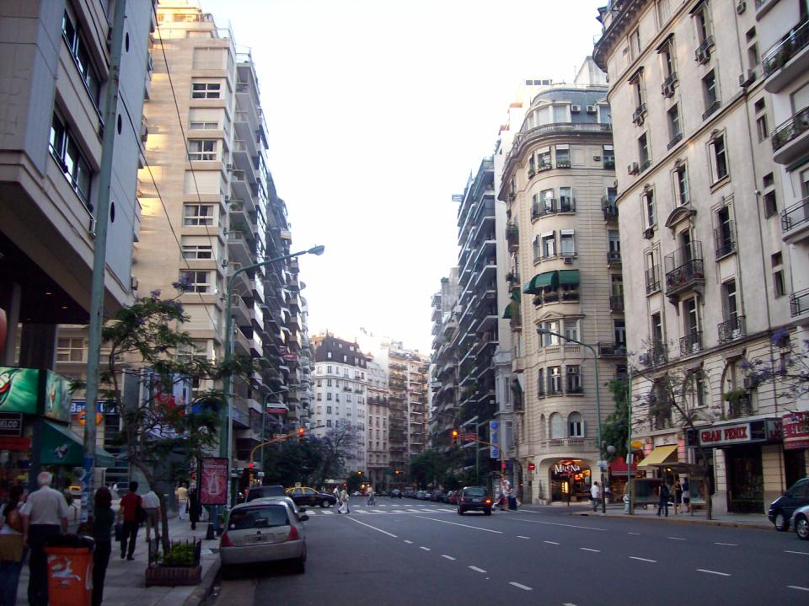
Avenida Callao y Juncal

Slide 17
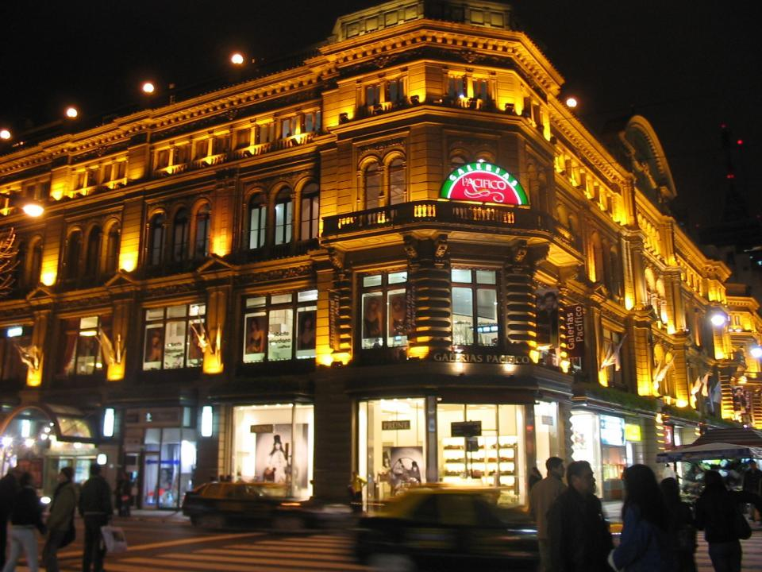
Galerías Pacífico

Slide 18
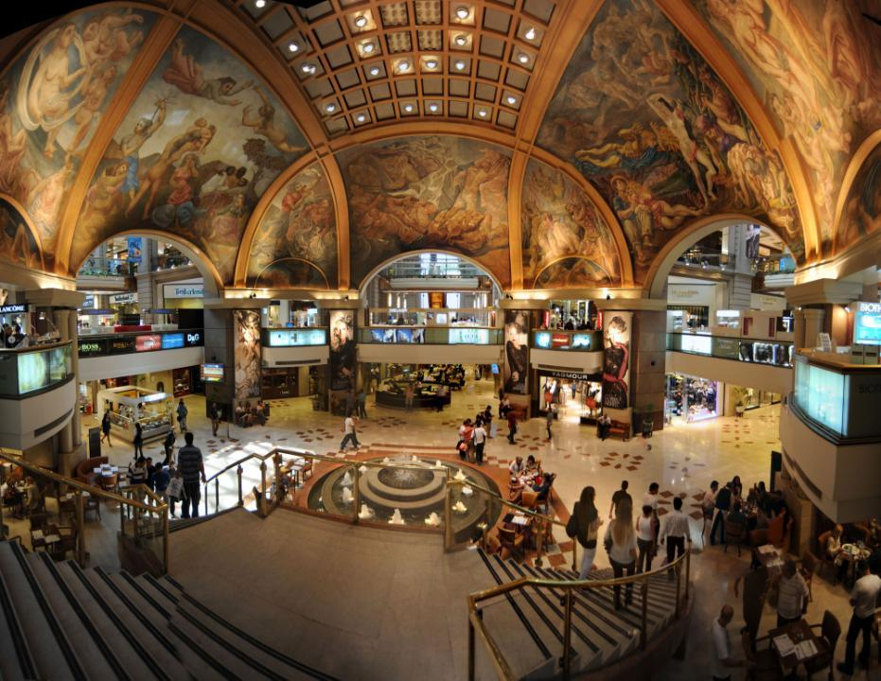
Frescos en Galería Pacífico

Slide 19
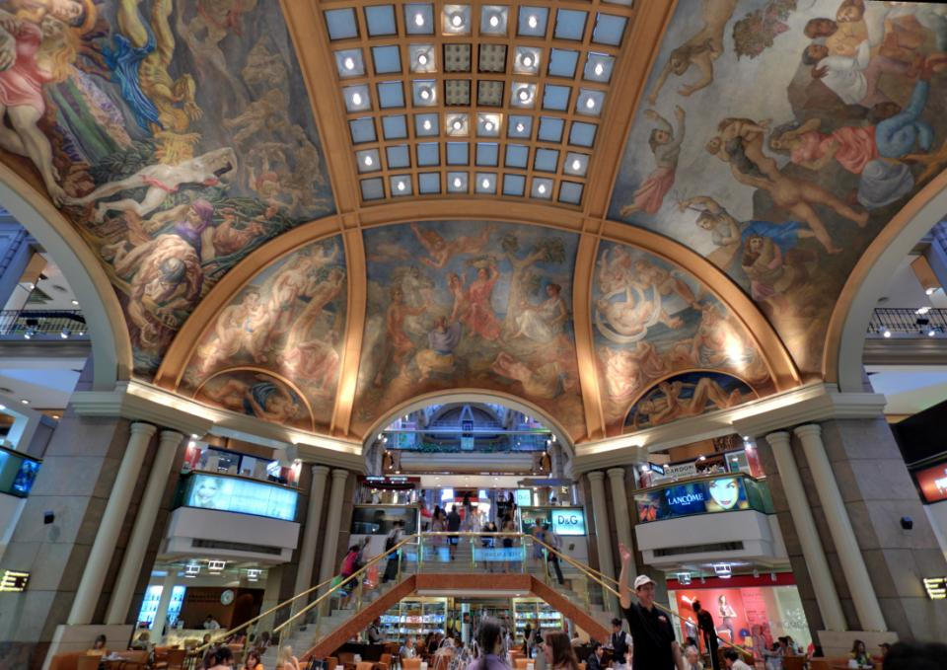
Frescos en Galerías Pacífico

Slide 20
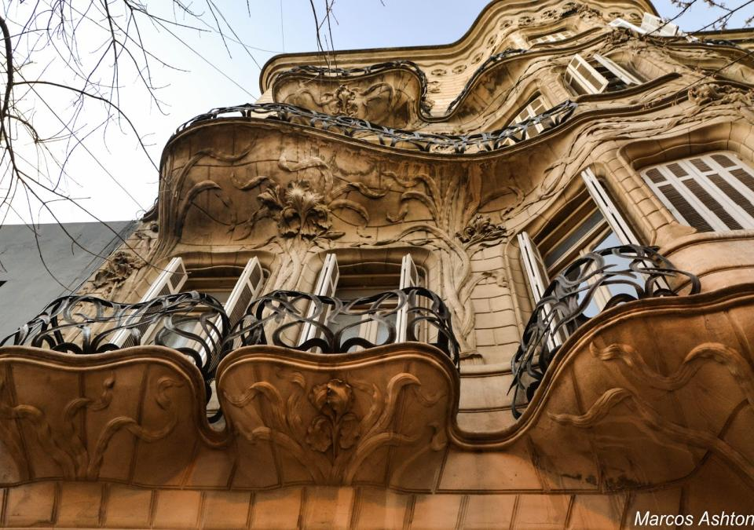
¿ Gaudí en Buenos Aires?

Slide 21
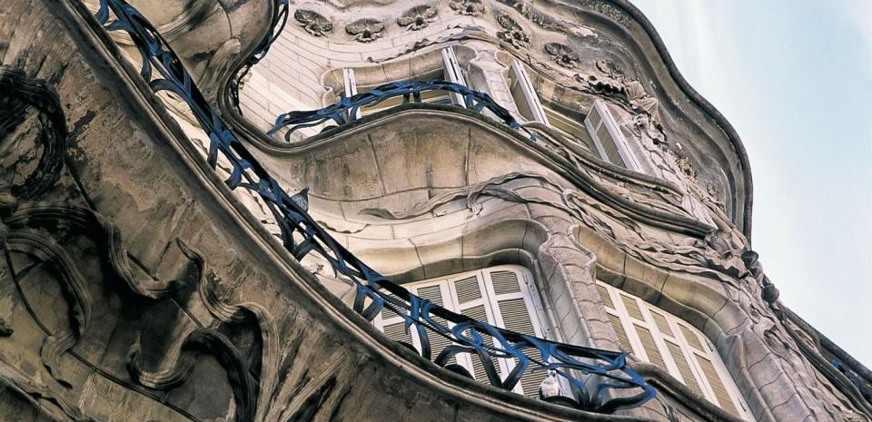
Arquitectura singular

Slide 22
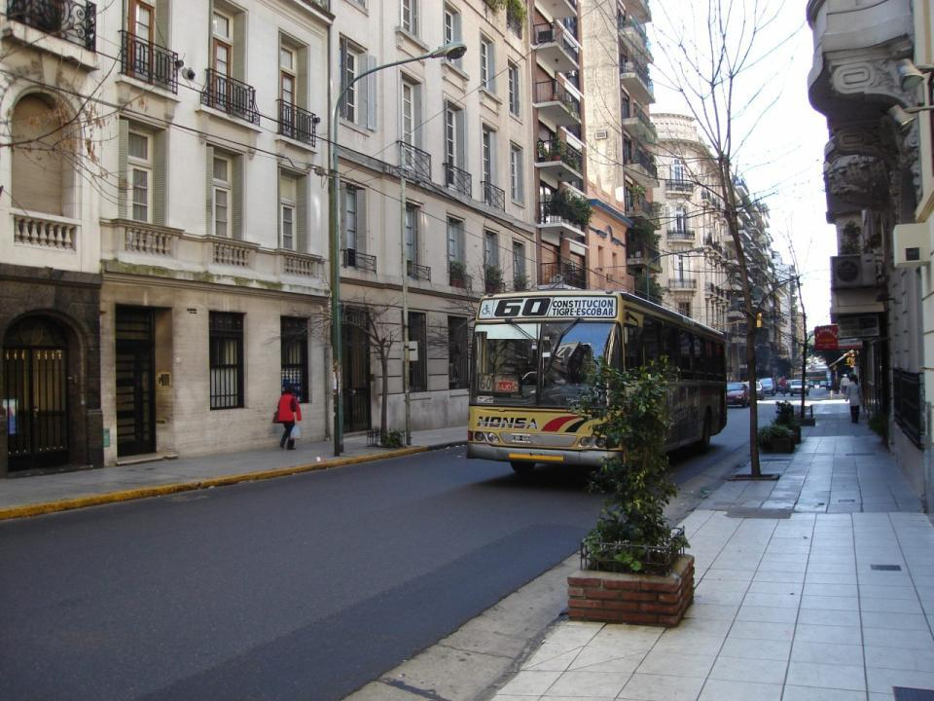
Buenos Aires- Recoleta

Slide 23
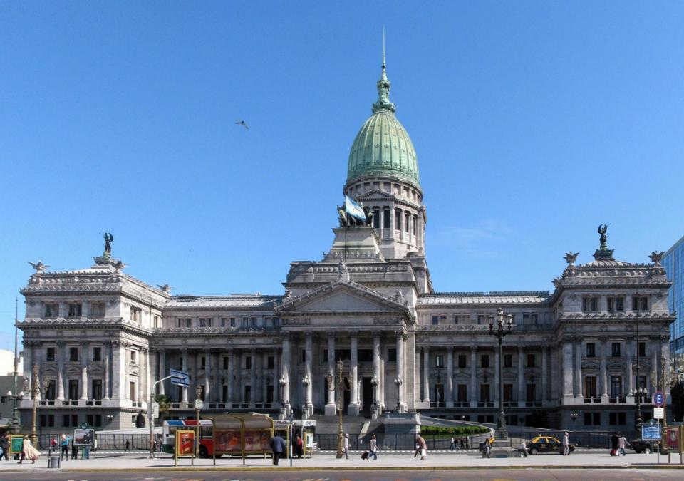
Congreso de la Nación

Slide 24
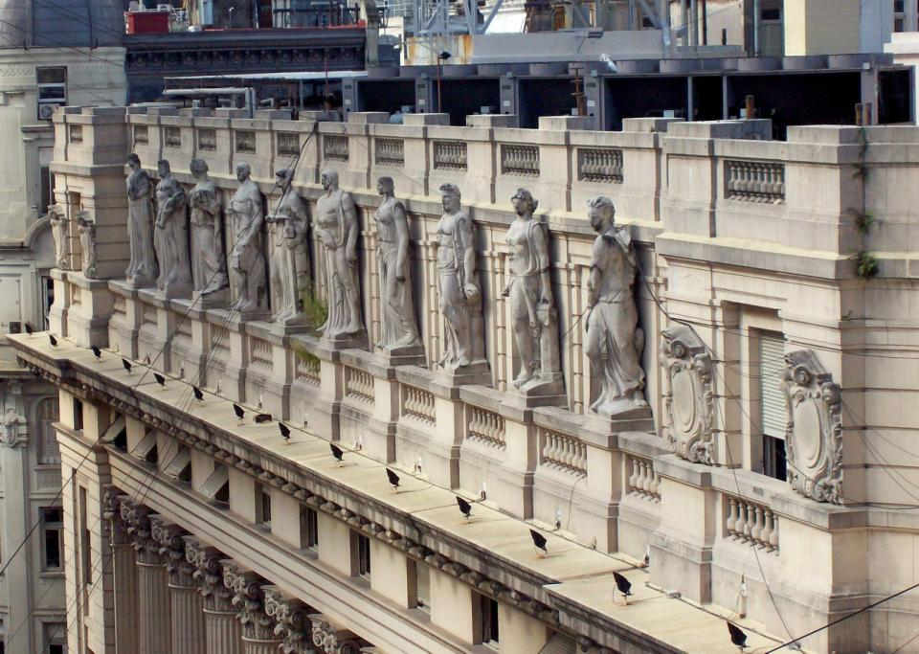
Congreso de la Nación

Slide 25
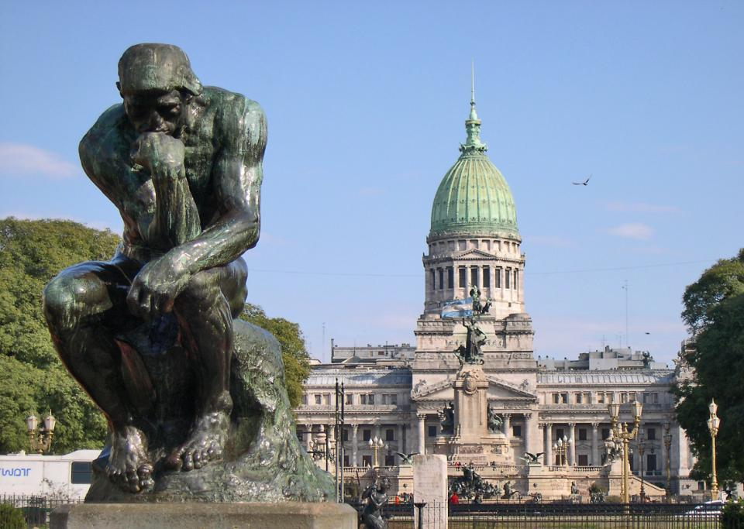
Plaza Congreso. “Pensador” de Rodin

Slide 26
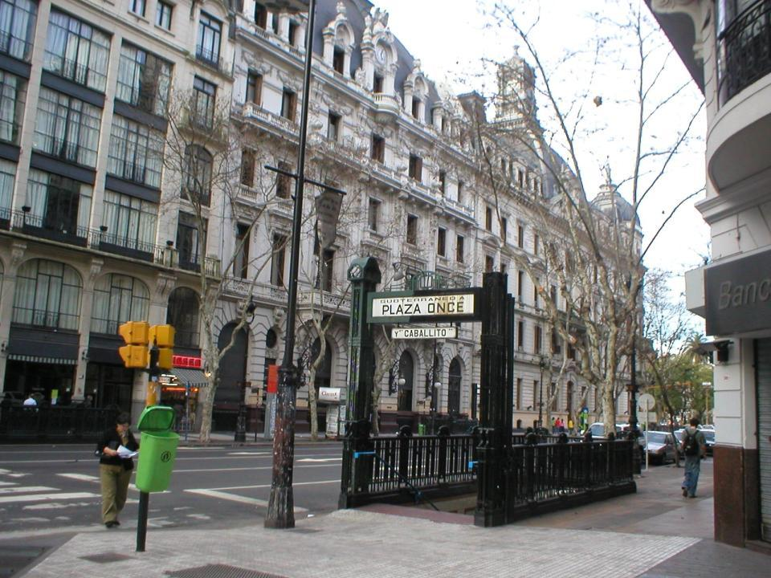
Estación del subterráneo

Slide 27
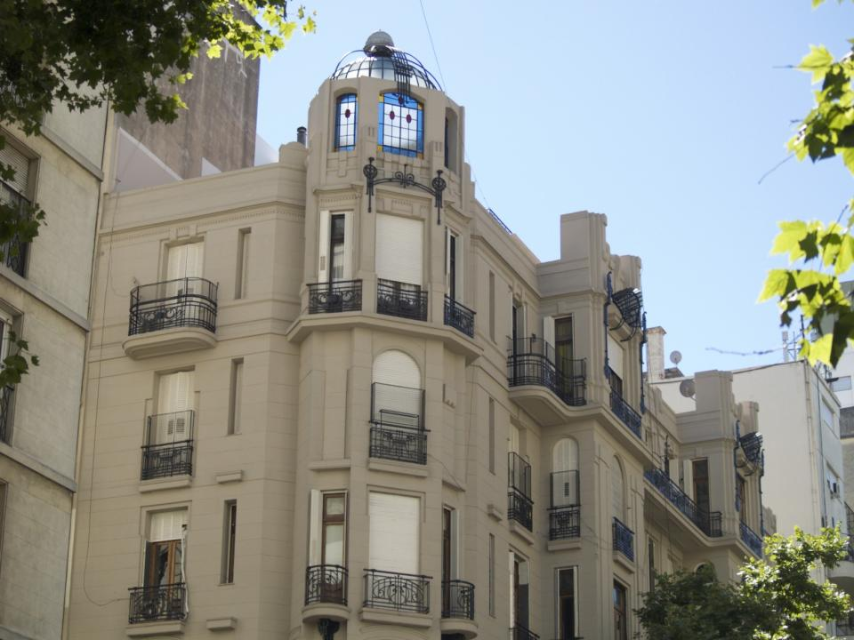
Barrio Norte

Slide 28
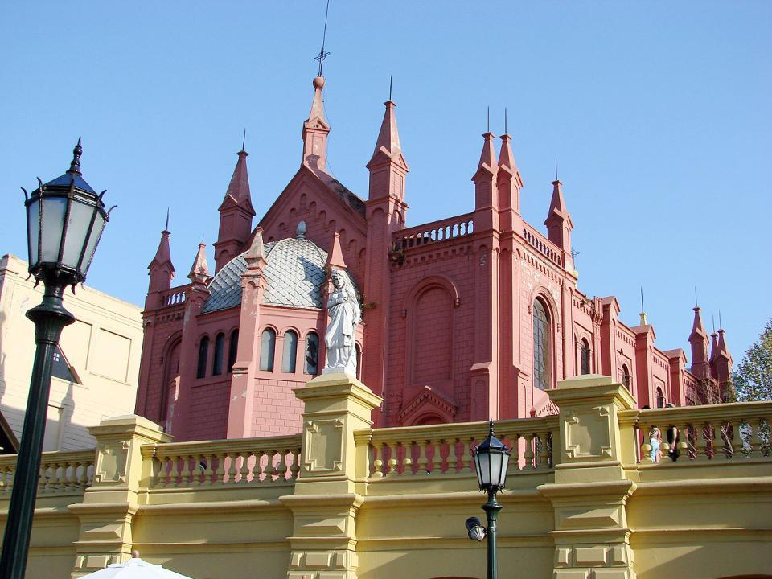
Centro Cultural Recoleta

Slide 29
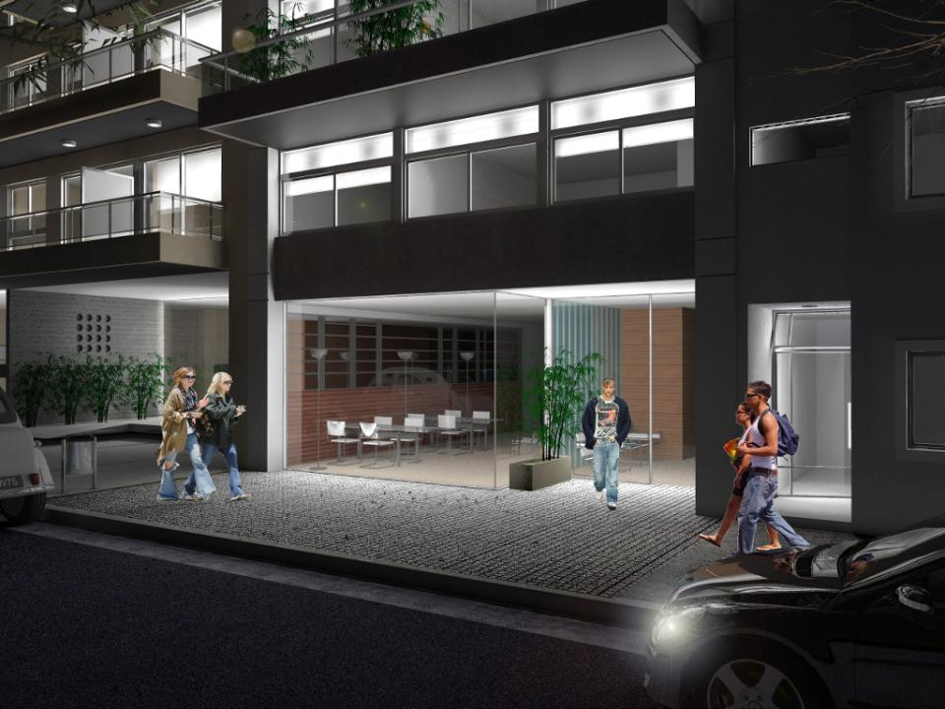
Departamentos en Recoleta

Slide 30
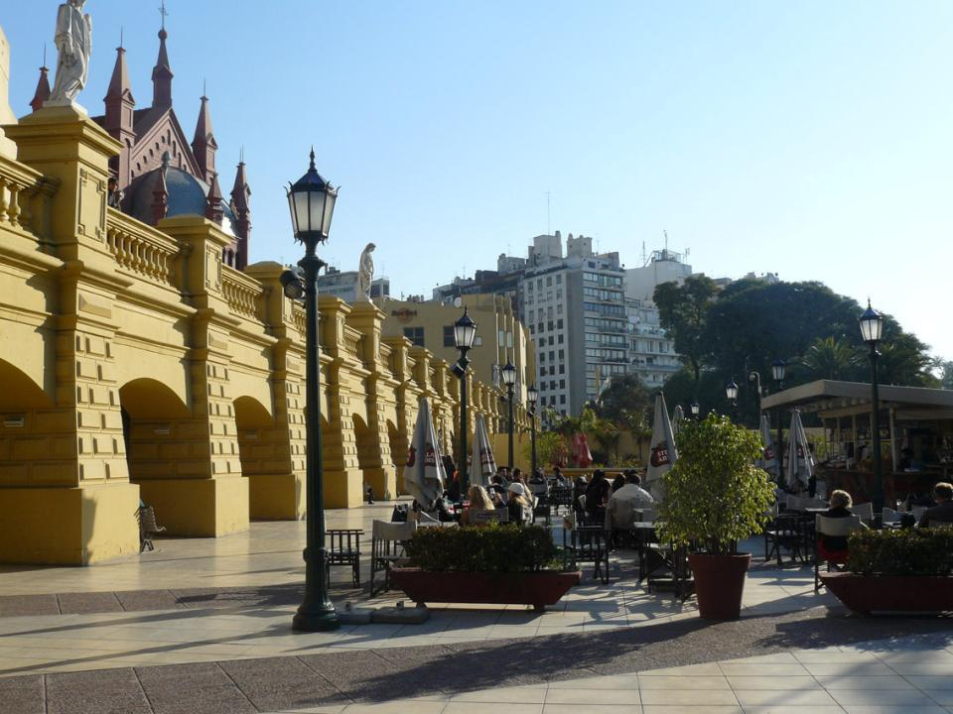
Camino a la Feria Buenos Aires Design

Slide 31
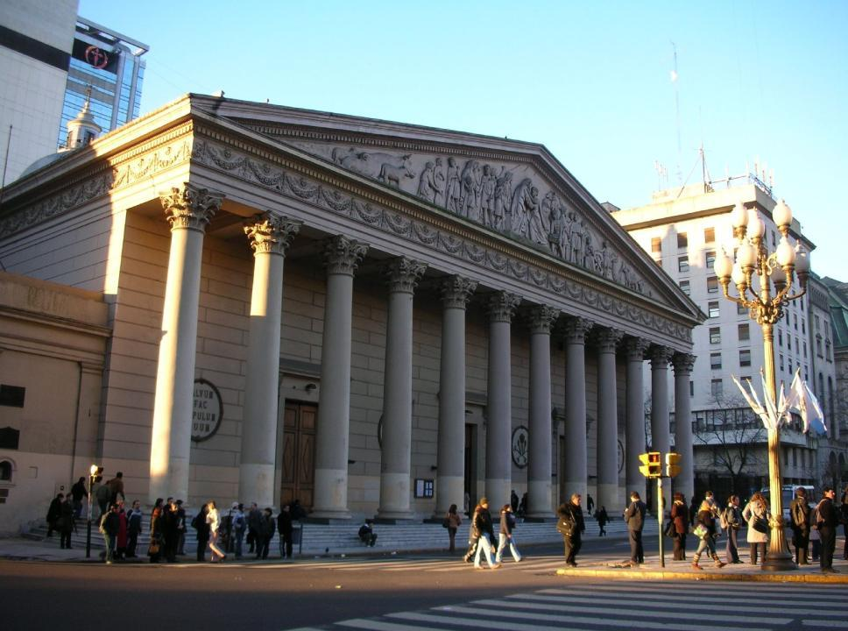
Catedral de Buenos Aíres

Slide 32
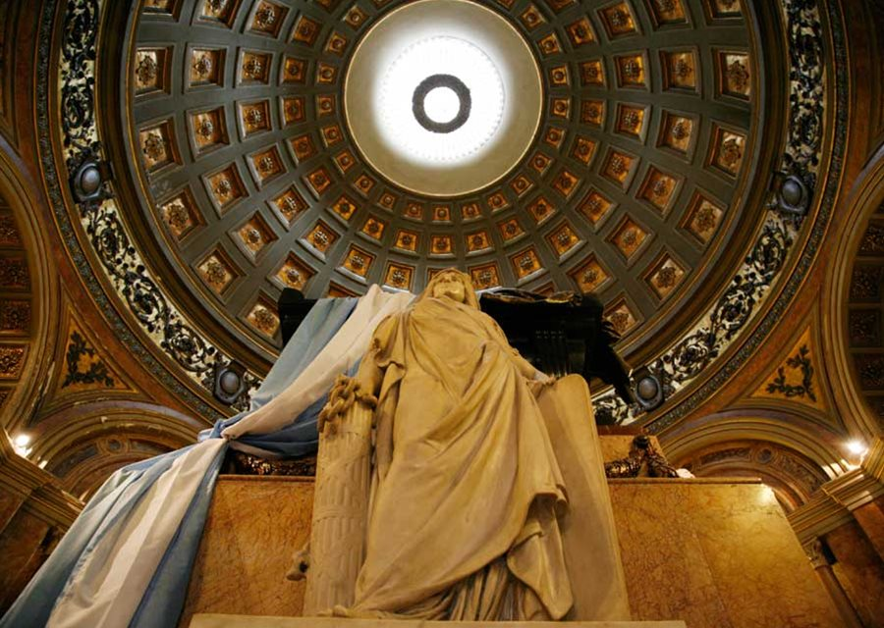
Cúpula de la Catedral

Slide 33
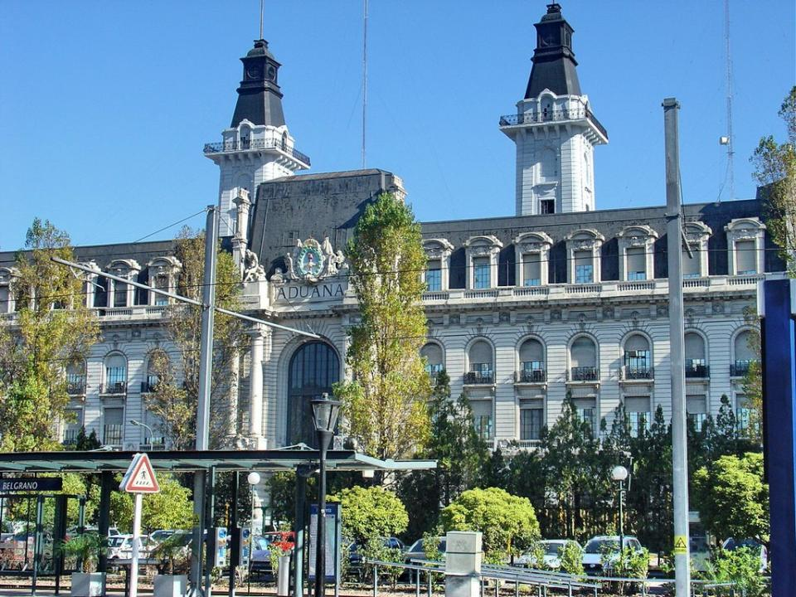
Edificio de la Aduana

Slide 34

Librería El Ateneo

Slide 35
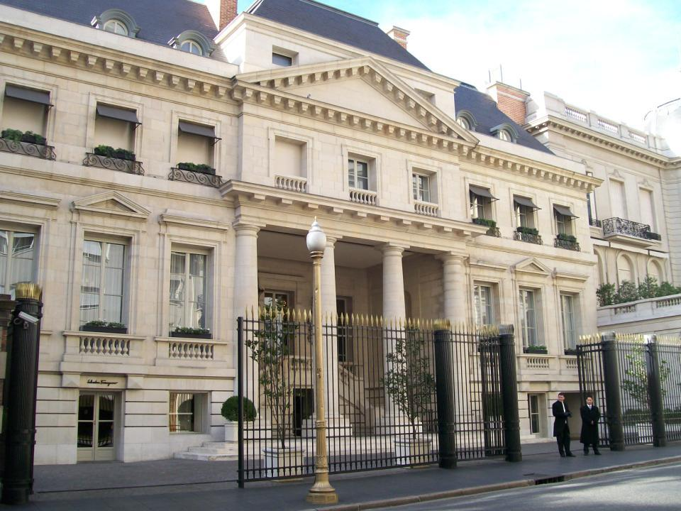
Palacio Duhau

Slide 36
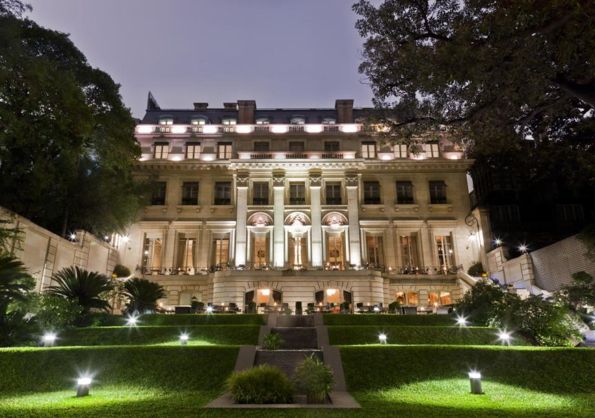
Palacio Duhau

Slide 37
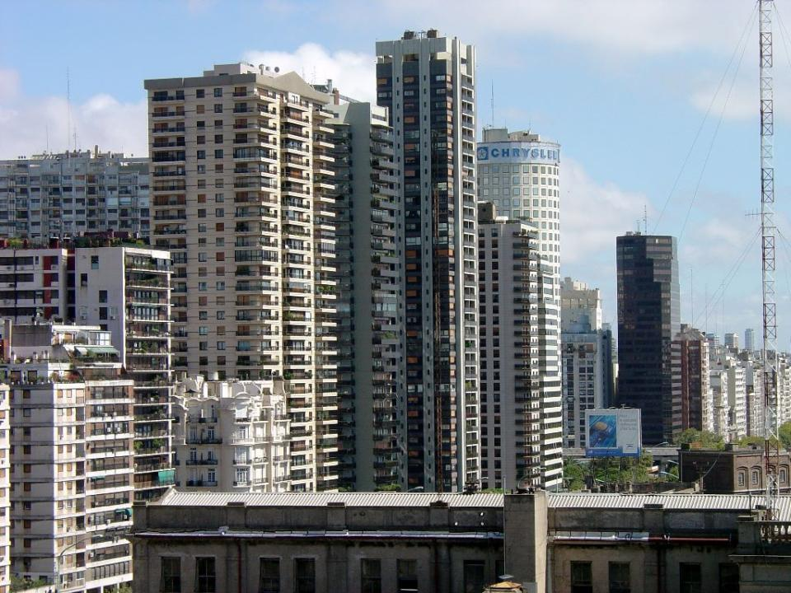
Panorámica Avenida Libertador

Slide 38
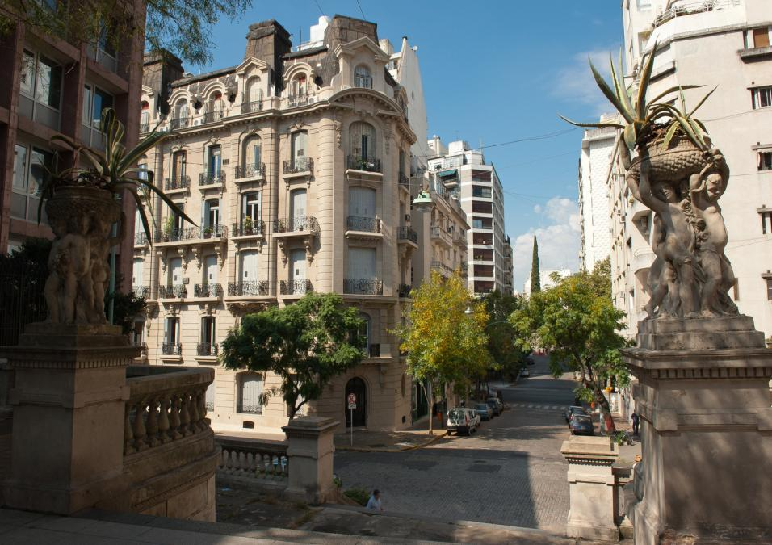
Escalinatas

Slide 39
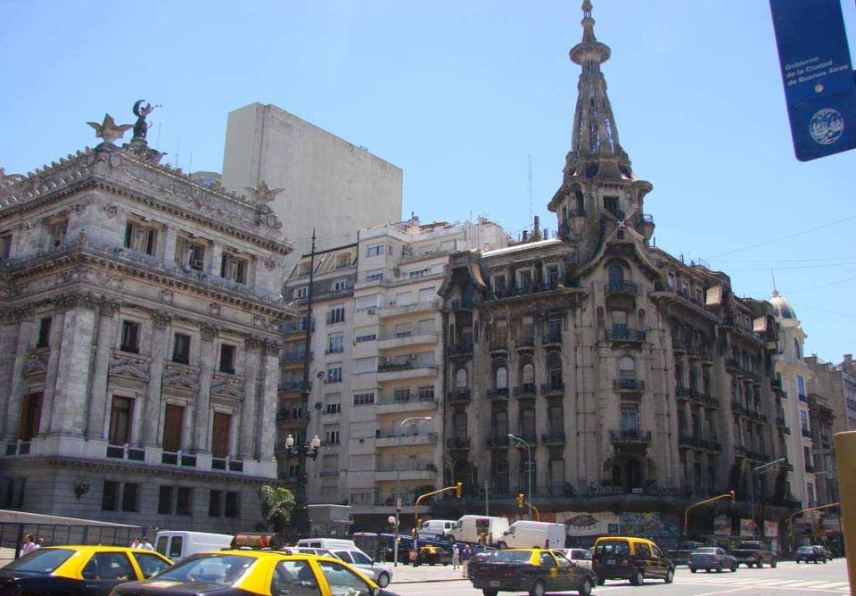
Confitería del Molino

Slide 40
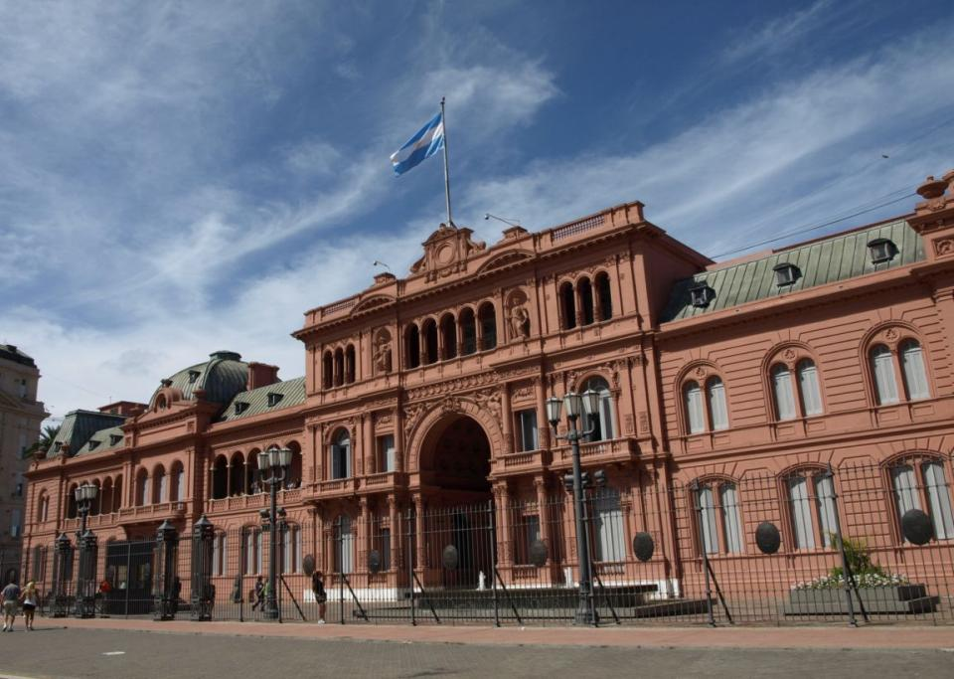
Casa de Gobierno

Slide 41
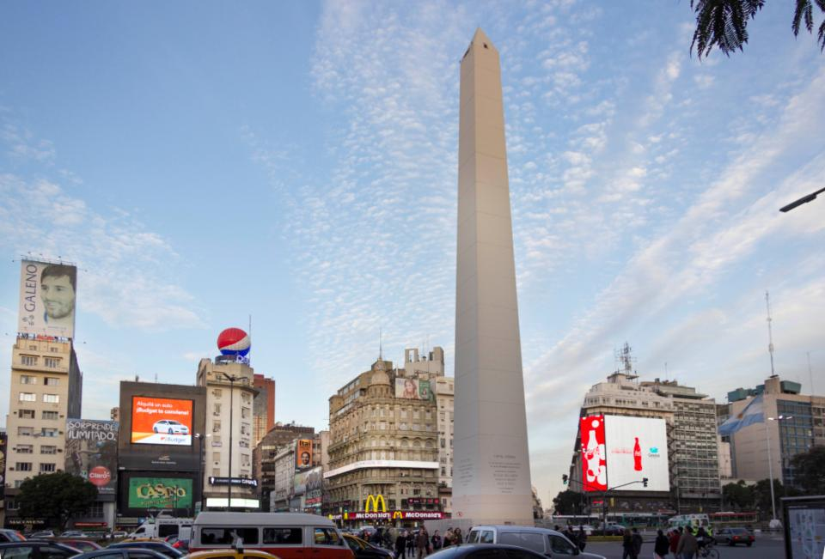
El Obelisco

Slide 42
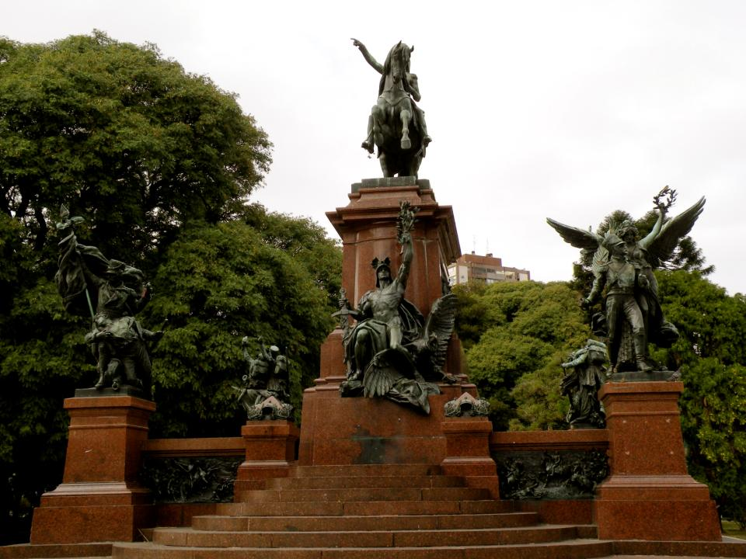
Monumento al General San Martín

Slide 43
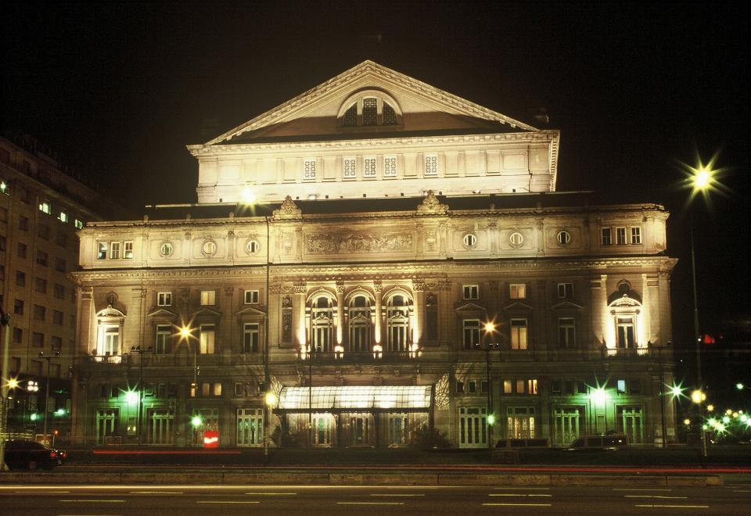
Teatro Colón

Slide 44
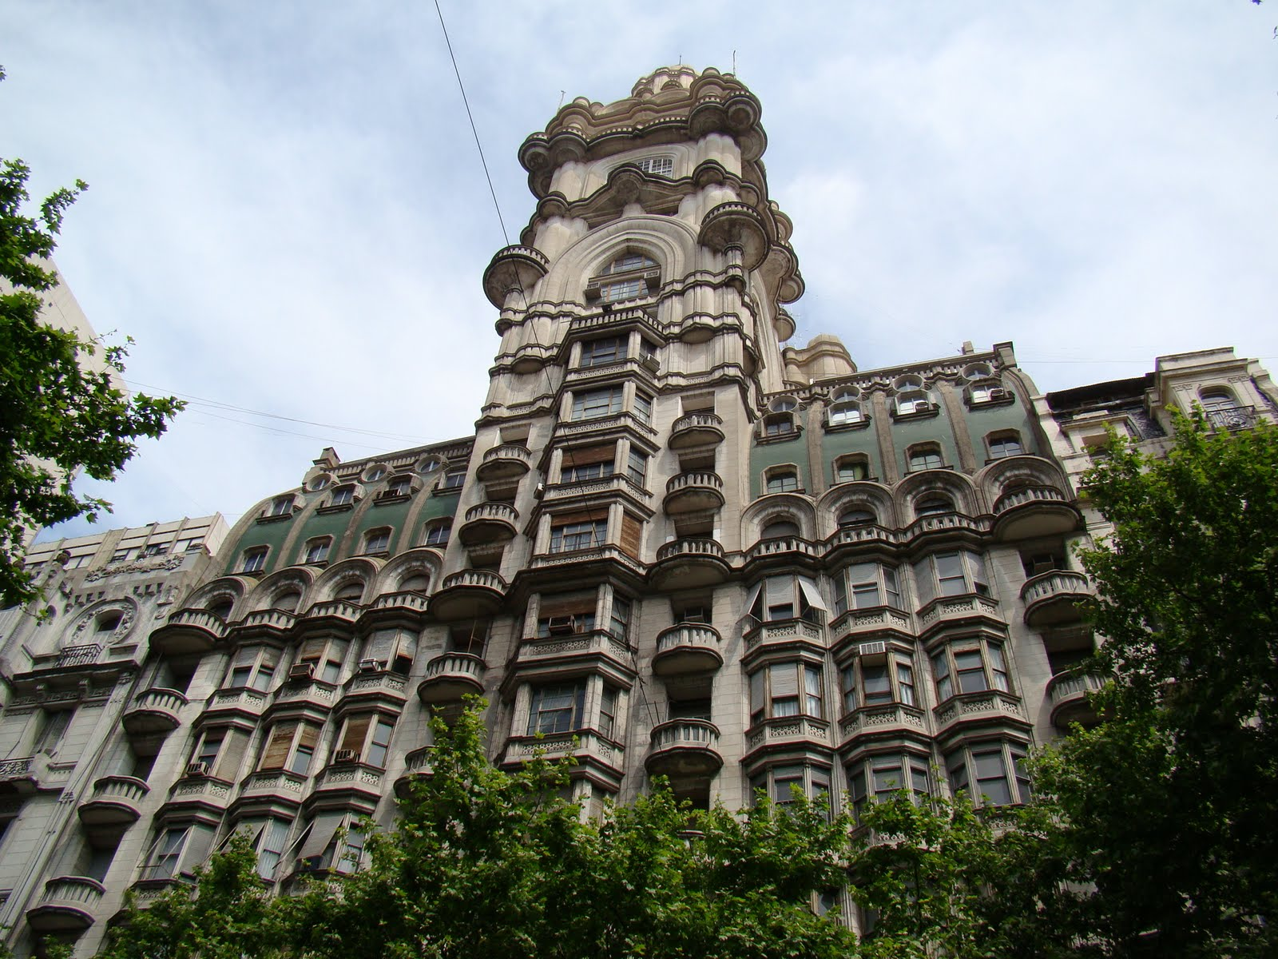
Palacio Baroldo

Slide 45
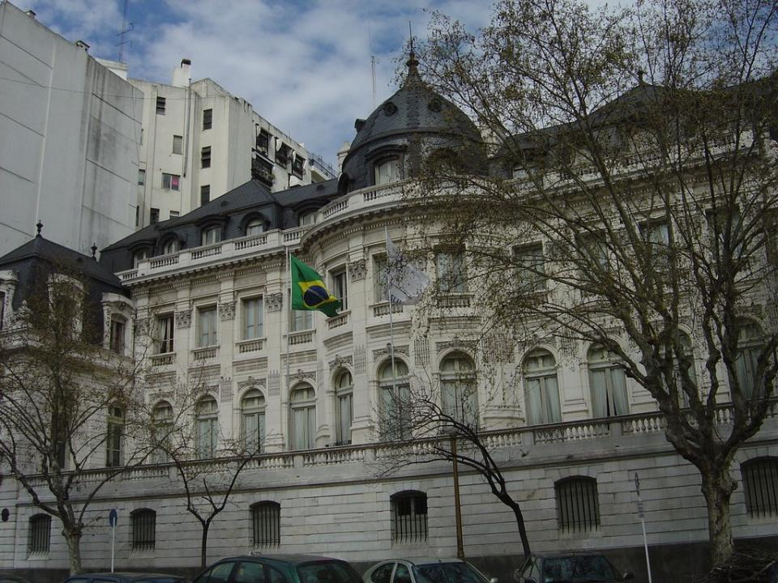
Embajada de Brasil

Slide 46
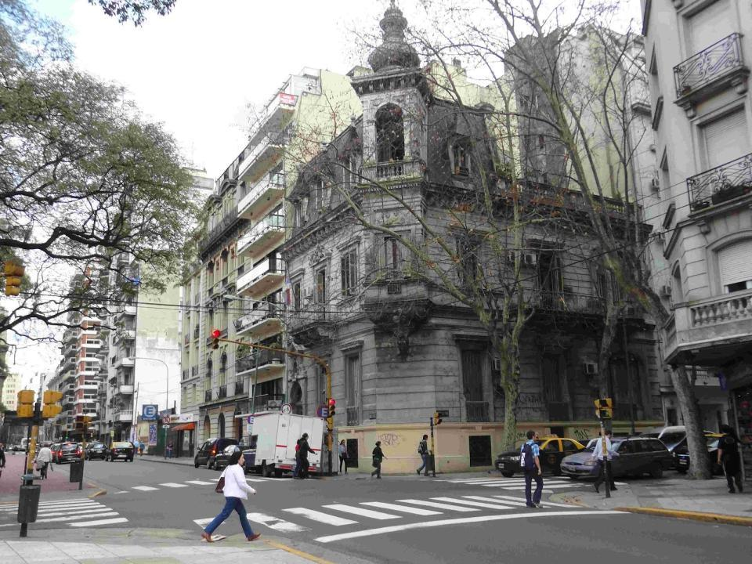
Embajada de Croacia

Slide 47
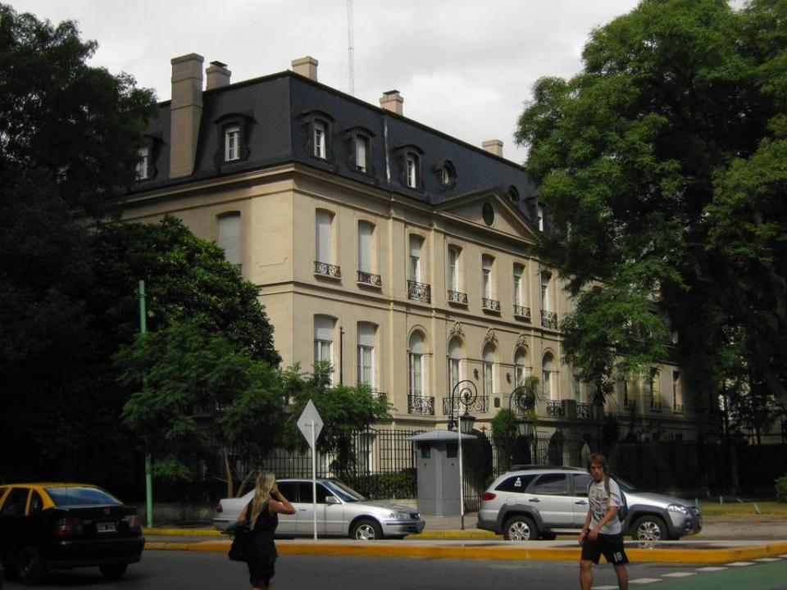
Embajada de Arabia Saudita

Slide 48
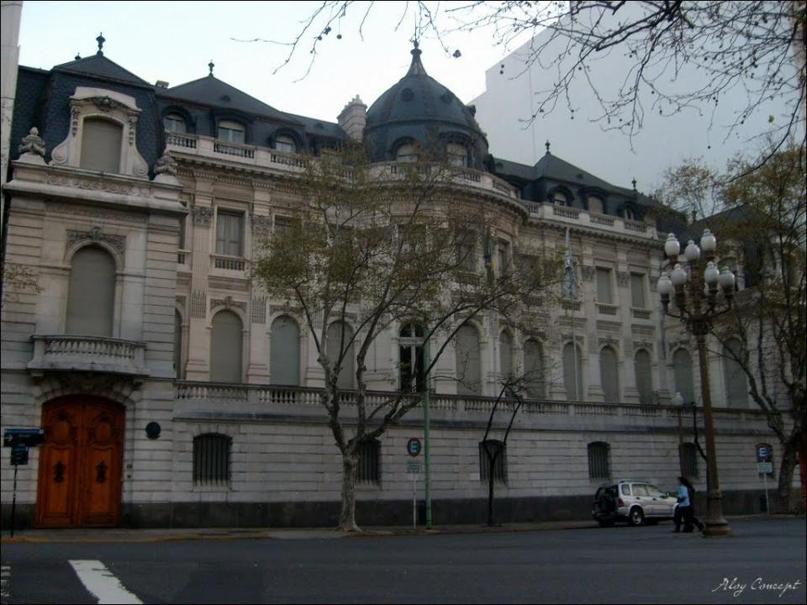
Embajada de Brasil

Slide 49
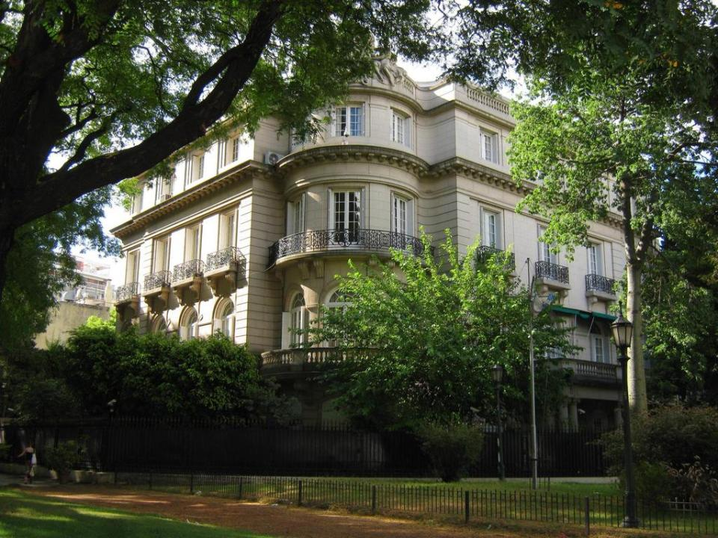
Embajada de España

Slide 50
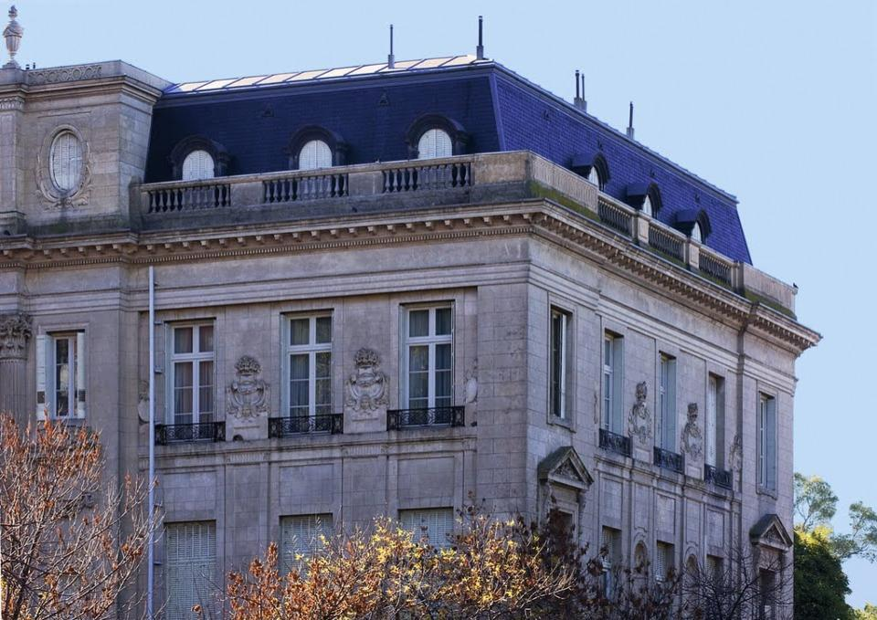
Embajada de Estados Unidos

Slide 51
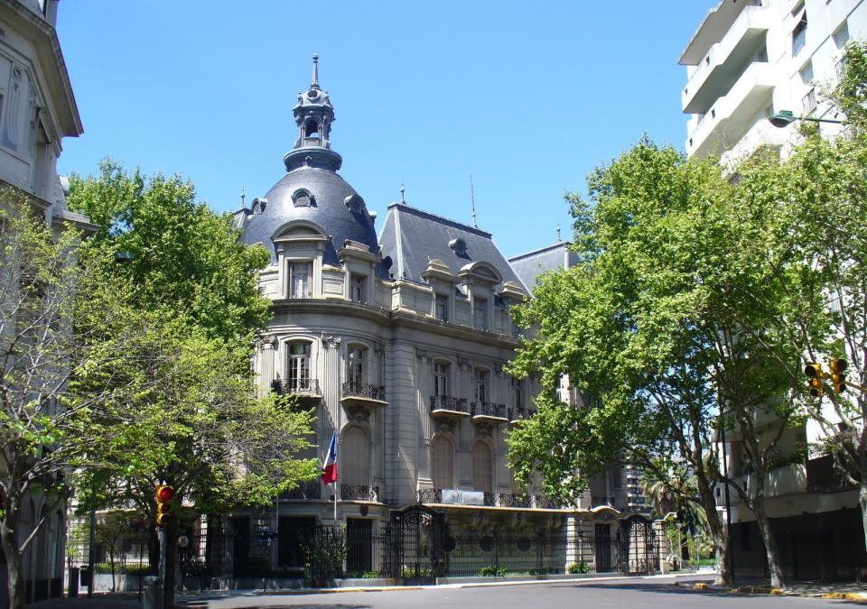
Embajada de Francia

Slide 52
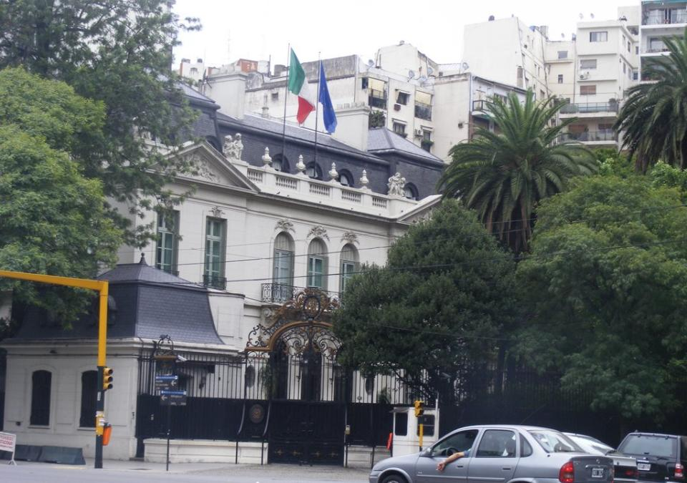
Embajada de Italia

Slide 53

Embajada de Corea

Slide 54

Embajada del Vaticano

Slide 55

Diseño y presentación: Zulema Arca
Gualeguaychú Entre Ríos Argentina
Tango: 9 de Julio
Orquesta: Los Tubatango
Fotos de Internet
arcazulema@gmail.com

